Slide 1
Dia 3 3 - Representação do conhecimento científico
Professor Roberto Pacheco, EGC UFSC
Professora Rosina Weber, CCI Drexel University

Slide 2
Para Dia 3
Para Dia 3: Trazer 2 artigos de motivação ou estado da arte para o seu trabalho;
Submeter representacao de sua contribuicao;
Checklist:
Resumo, Modelo lógico, Representacao;

Slide 3
Resumo Dia 2. Difusão Conteúdos
Colaboração: transparência
Fatores impeditivos do compartilhamento do conhecimento
Conhecimento cientifico natural vs social: características produtivas
Proposta de Formato para Representação

Slide 4
Dia 3. Representação Conteúdos
Representação propriamente dita, formato da representação
RBC: Similaridade, Recuperação, Reutilização
Trabalho Final
Encerramento Professor Roberto

Slide 5
Background
Investigating Dispersion
Progress
Investigating Dispersion
Completed
Investigating Dispersion
Indoor Air, Anthrax, Respiration
Previous literature shows that there are knowledge gaps in the factors that influnce the depoisiton of aerosols on surfaces
Seta et al 2000
Indoor Air, Anthrax, Respiration
What factors inflence the deposition of aerosols on surfaces ?
Employ Satistical Models
Indoor Air, Anthrax, Respiration
The deposition of aerosols on surfaces are influenced by the surface characteristics and particle diameter.
Markov model of particle fate and transport
Tarefa de pesquisa
Variáveis de estado
Fato científico
Justificativa
No exemplo sobre o Anthrax, tem-se do background ao específico (onde e como pesquisar dispersão) a mesma tarefa. O fato científico aqui é que a literatura mostrava que havia lacunas em fatores que influenciam a dispersão de aerosol no ar em algumas superfícies. Utilizaram modelos Markoviano estudando destino e transporte do Anthrax, com a fotografia de toda a pesquisa. Como fazer isso em um indivíduo em contexto de tarefa? Nossa abordagem para o CBR ajuda a responder essa questão.

Slide 6
Três níveis de representação
Motivação e conhecimento aprendido somente se diferenciam com referencia a quem aprende.

Slide 7
Exemplo
Criamos uma taxonomia para o grupo, com verbos, tarefas e os grupos podiam adicionar contribuições, para guiar o usuário sobre o conhecimento a compartilhar
Research task
Determining
dose response
Problem
Mice, tularemia, oral exposure, strain SCHU S4, strain MA00-2987, strain WY96-3418
State variables
The model of oral inoculation was successful in reproducing disease and provided a coarse estimate of the oral dose response parameters for tularemia in mice.
Scientific fact
All three strains were virulent in mice when administered orally. The pathogenesis induced by oral inoculation appears to be different from the intra-gastric in that the lung infection occurs sooner. This was consistent with our hypothesis.
Result experiment

Slide 8
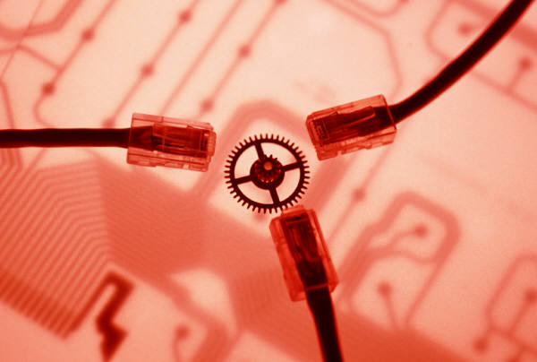
Integration
Knowledge units implement knowledge representation, so why not structural knowledge?
A representação é uma das áreas de influência da Engenharia do Conhecimento, que nos mostra como representar conhecimento declarativo, procedural ou estrutural (ligado a outros).

Slide 9
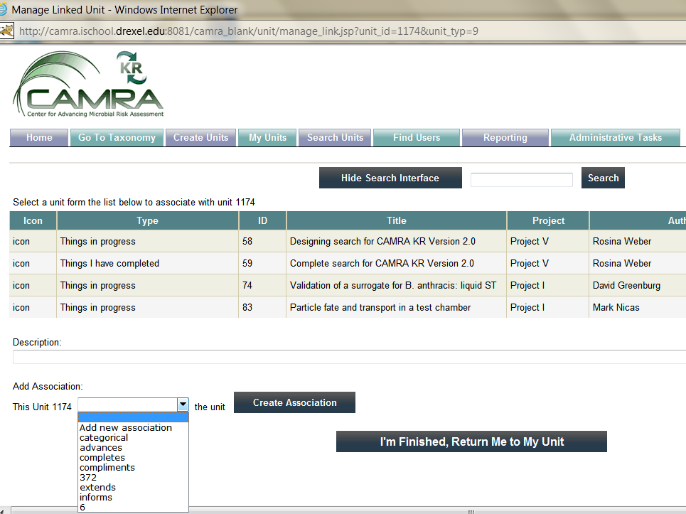
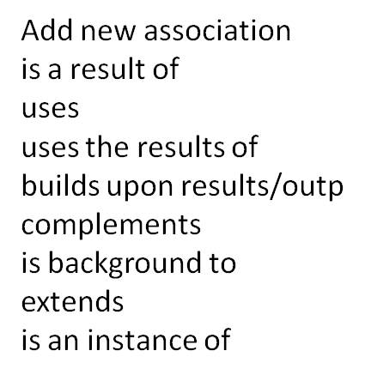
Associations
ASSOCIAÇÕES. Ao entrar com informações, pergunta-se ao usuário sobre a possibilidade de associações. O que se deseja é que o pesquisador indique ao sistema tudo o que ele considera importante para uma melhor organização. Com isso oferece-se as outras unidades que o sistema já possui (mas diferenciando-se daquelas que os sistemas já são capazes de fazer).
CLASSIFICAÇões. Os tipos de associações da bibliometria não ajudiou

Slide 10
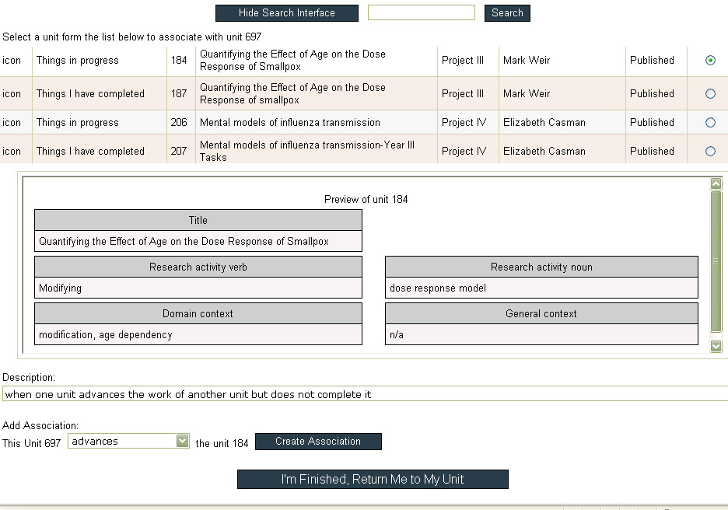
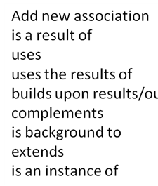
Associations

Slide 11
LU 497
Proj II
Au: IS
LU 498
Proj IV
Au: PG
LU 240
Proj III
Au: MW
LU 280
Proj IV
Au: PG
LU 279
Proj IV
Au: PG
NL
LU 357
Proj I
Au: MN
completes
reuses method of
influences
LU 716
Proj III
Au: MW
LU 715
Proj III
Au: MW
LU 361
Proj I
Au: MN
LU 560
Proj I
Au: PG
is analogous
informs
LU 362
Proj I
Au: RJ
informs
LU 503
Proj III
Au: SH
benefits
LU 456
Proj I
Au: CC
uses the output of
LU 360
Proj I
Au: MN
motivates
LU 538
Proj I
Au: PG
ASSOCIAÇÕES. A visualização permite verificar as relações sugeridas. A Bibliometria utiliza as cocitações para relacionar temas de pesquisa.

Slide 12
Guidance Through Knowledge Units
Embed guidance
Follows principles KM, CBR
Integrates processes
Collaboration: Transparency
Collaboration, sharing: Opportunity
Integration: associations
Learning units more powerful as knowledge units
Aqui fazemos o atrelamento da tarefa, com princípios de transparrência, com colaboração antes do trabalho ser concluído, com associações em características de conhecimento estrutura.

Slide 13
Strengthen the benefits to users
What could the community provide back to users?
What is something the users desire and do not have?
Annual Reports to Sponsors
Nós queremos que alguém use um SGC, mas a pessoa tem que percepção sobre adicionar mais trabalho? A Teoria da GC diz que o usuário deve ter a percepção de que vai ganhar, mais do que o tempo dispendido. Para isso, fizemos um RASCUNHO do relatório de anual para a agência de fomento.

Slide 14
3 types of learning units
Findings
Ongoing
Literature Review
Things that are completed
Things that are in progress
Things that I have read
Learning units describing completed work that includes scientific contributions.
Learning units describing work that is not yet completed. It describes planned steps.
Learning units describing research work done before the collaboration. Like background, motivation, and related work.
Criamos mecanismos de inidcação por parte do usuário sobre o que eles querem colocar no relatório.

Slide 15
Reporting dictates knowledge and information to be contributed to the system. Use of natural language processing, generation depends on the users – do users want an editable draft or a finished product? Do the final audience and users agree?
Todas as tarefas foram começadas por advérbios e relação entre argumentações, para fazer rascunhos.

Slide 16
System Output
2. Implementing and testing the knowledge repository (units 745 and 730)
When implementing and testing the knowledge repository, we wanted to find out what were the challenges and lessons we may learn from implementing and testing the knowledge repository for the CAMRA community.
After the design for entering learning units was completed, we started with the implementation. We started testing the system for entering learning units because these have to be tailored for the community. Subsequently, we designed methods for search and other needs.
Contribution:
The changes required to the initial implementation require structural changes in the program. It is a better practice to build a prototype version and test with all the community before we understand all requirements.
Prototyping is a crucial step when tailoring a repository of knowledge artifacts to a new domain.

Slide 17
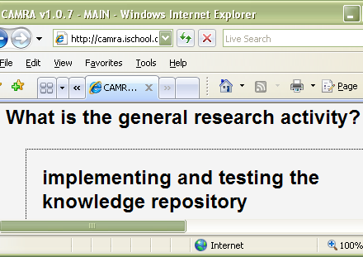
2. Implementing and testing the knowledge repository (units 745 and 730)
, we wanted to find out what were the challenges and lessons we may learn from implementing and testing the knowledge repository for the CAMRA community.
After the design for entering learning units was completed, we started with the implementation. We started testing the system for entering learning units because these have to be tailored for the community. Subsequently, we designed methods for search and other needs.
Contribution:
The changes required to the initial implementation require structural changes in the program. It is a better practice to build a prototype version and test with all the community before we understand all requirements.
Prototyping is a crucial step when tailoring a repository of knowledge artifacts to a new domain.
2. Implementing and testing the knowledge repository (units 745 and 730)
When implementing and testing the knowledge repository
First phrase in introduction comes from general research activity

Slide 18
2. Implementing and testing the knowledge repository (units 745 and 730)
, we wanted to find out what were the challenges and lessons we may learn from implementing and testing the knowledge repository for the CAMRA community.
After the design for entering learning units was completed, we started with the implementation. We started testing the system for entering learning units because these have to be tailored for the community. Subsequently, we designed methods for search and other needs.
Contribution:
The changes required to the initial implementation require structural changes in the program. It is a better practice to build a prototype version and test with all the community before we understand all requirements.
Prototyping is a crucial step when tailoring a repository of knowledge artifacts to a new domain.
2. Implementing and testing the knowledge repository (units 745 and 730)
When implementing and testing the knowledge repository
Complementing the first sentence in introduction is the hypothesis field from LU “In Progress”

Slide 19
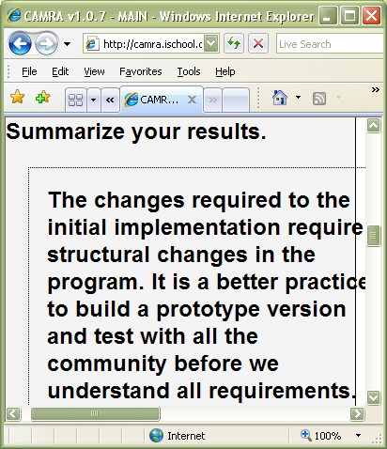
2. Implementing and testing the knowledge repository (units 745 and 730)
When implementing and testing the knowledge repository, we wanted to find out what were the challenges and lessons we may learn from implementing and testing the knowledge repository for the CAMRA community.
After the design for entering learning units was completed, we started with the implementation. We started testing the system for entering learning units because these have to be tailored for the community. Subsequently, we designed methods for search and other needs.
Contribution:
The changes required to the initial implementation require structural changes in the program. It is a better practice to build a prototype version and test with all the community before we understand all requirements.
Prototyping is a crucial step when tailoring a repository of knowledge artifacts to a new domain.
The Contribution section starts by pasting the field “Summarize your Results” from the LU “Completed”

Slide 20
2. Implementing and testing the knowledge repository (units 745 and 730)
When implementing and testing the knowledge repository, we wanted to find out what were the challenges and lessons we may learn from implementing and testing the knowledge repository for the CAMRA community.
After the design for entering learning units was completed, we started with the implementation. We started testing the system for entering learning units because these have to be tailored for the community. Subsequently, we designed methods for search and other needs.
Contribution:
The changes required to the initial implementation require structural changes in the program. It is a better practice to build a prototype version and test with all the community before we understand all requirements.
Prototyping is a crucial step when tailoring a repository of knowledge artifacts to a new domain.
Finally, the last sentence comes from the contents of the Field “What is the contribution you learned?” from the LU “Completed”

Slide 21
ExercÍcio aula
Como identificar contribuições científicas em artigos?

Slide 22
Nos 2 artigos escolhidos..
Identificar a contribuição científica dos mesmos.
Representá-la utilizando a representacao para conhecimento aprendido.
Dica: 1º identifique a contribuição/resultado do artigo. 2º especifique a tarefa geral e os requisitos específicos
CONTRIBUIÇÃO
TAREFA ALVO
REQUISITOS (o que o torna aplicável)
JUSTIFICATIVA (o que apóia a contribuição)

Slide 23
Break?

Slide 24
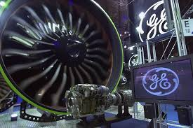
Case-based reasoning (CBR)
As turbinas da GE que mantém os aviões no ar têm sua manutenção feita remotamente com sistema baseado em CBR. O centro de pesquisa da GE tem por objetivo levar a manutenção remota para todos os eletrodomésticos, com envio futuro de peças e marcação de horário para trocas.

Slide 25
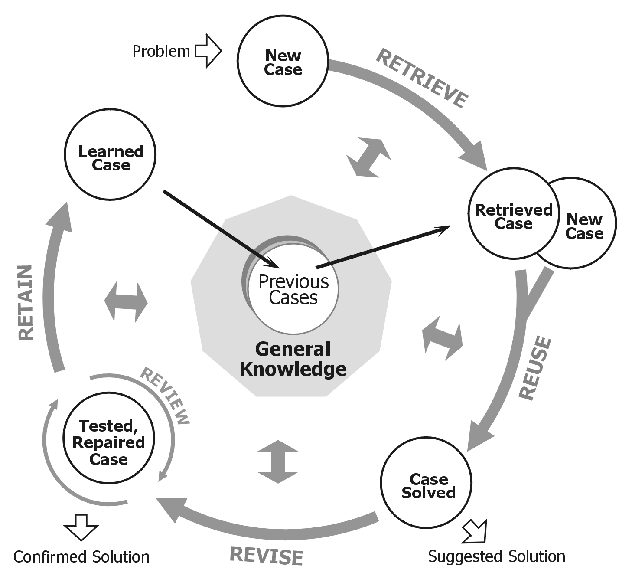
CBR Metodologia de Raciocínio
CBR é uma metodologia.
Um exemplo ilustrativo se dá quando alguém consulta um personal trainer para fazer uma atividade física. Chega com a necessidade de melhorar preparo físico. O profissional faz medições e faz perguntas como histórico familiar e questões afins. A pessoa pode acusar algo (ex. dor em joelhos) (NOVO CASO). O profissional associará os tipos de exercícios com o perfil do entrevistado e lembrará de alguém com condições semelhantes e plano semelhante (RECUPERAÇÃO). Fará comparação e ver que há itens que essa pessoa não poderá ter (ex. correr) (ADAPTAÇÃO) e nova recomendação (ex nadar). Depois de um período de avaliação se tem se a solução funcionou ou não (SOLUÇÃO) e, nesse caso, há aprendizado no novo caso (APRENDIZAGEM)

Slide 26
CBR: Pares Problema-Solução
Problema-Diagnóstico
CBR precisam de pares PROBLEMA-SOLUÇÃO. No caso de problema-solução em problemas de diagnósticos.

Slide 27
CBR: Pares Problema-Solução
Técnicas ideais de planejamento são normalmente as mesmas usadas para GPS – Algoritmo A* para planejamento de rotas. Há duas vantagens em CBR: ADAPTAÇÃO (ex. retirar subrotas em partes em obras); e USO DIÁRIO (ex. entregas dependendo do dia da semana e da hora do dia).
Problema-Diagnostico
Problema-Plano
Problema-Prescricao
Problema-Configuracao
Problema-Classificacao
Problema-Interpretacao
Problema-Conhecimento

Slide 28
CBR: Pares Problema-Solução
Problema-Diagnostico
Problema-Plano
Problema-Prescricao
Problema-Configuracao
Problema-Classificacao
Problema-Interpretacao
Problema-Conhecimento
Neste caso, basta, diante do problema, ofertar a prescrição. Colecionar duplas problema-solução não requer aprendizagem detalhada no domínio.

Slide 29
CBR: Pares Problema-Solução
Problema-Diagnostico
Problema-Plano
Problema-Prescricao
Problema-Configuracao
Qual é a melhor bicicleta para cada tipo de esporte? Nessa abordagem, dado o problema se dá a solução.

Slide 30
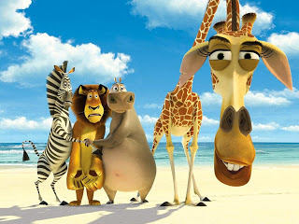
CBR: Pares Problema-Solucao
Problema-Classificacao
CLASSIFICAÇÃO Mamíferos...

Slide 31
CBR: Pares Problema-Solução
Problema-Diagnostico
Problema-Plano
Problema-Prescricao
Problema-Configuracao
Problema-Classificacao
Problema-Interpretacao
Problema-Conhecimento
Achar em textos o que favorece uma interpretação ou outra. A SONY utilizou a aprendizagem da XEROX para viabilizar lançamento do Betamax.

Slide 32
CBR: Pares Problema-Solução
Problema-Diagnostico
Problema-Plano
Problema-Prescricao
Problema-Configuracao
Problema-Classificacao
Problema-Interpretacao
Problema-Conhecimento
Exige tratativas específicas ao problema (ex. análise de governança pública, gestão de inovação). Nesses casos o CBR é orientado ao grupo

Slide 33
CBR
Exemplo: usuário com carro de câmbio manual em que o carro, quando esquentava, não conseguia ligar novamente o carro (não conseguia colocar gasolina). O problema era parecido com outro do conhecimento dos especialistas com solução de parar o carro em descida.

Slide 34
Elementos do Ciclo RBC
Reutilização, Recuperação, Revisão e Aprendizagem (Retain), que deve ficar por último.

Slide 35
CBR methodology
Tarefa?
case
representation
Requisitos de situações em que CBR se aplica: memória (recorrência), similaridade de problemas e de soluções)
When designing a CBR system, first define which task it is to perform
No caso de Gestão do Conhecimento, tem-se uma tarefa organizacional. É uma exceção na forma de se desenvolver os sistemas.

Slide 36
Atributos do problema e da Solução
Caso 7
Yes
No
No
Normal to High
No
Bruna
Pesos
3
2
1
2
3
2
6 | 10 | 6
Casos que objetivam diagnosticar origem de dores de cabeça. Nesta figura só há uma representação de solução. O ideal seria medir UTILIDADE, mas na falta de dados se mede a SIMILARIDADE. Há muito mais sobre similaridade, mas a ideia básica é semelhante.

Slide 37
Reutilização e Adaptação RBC
Reutilizar a solução
Reutilizar a estratégia para geração da solução (é o caso de problemas de planejamento)

Slide 38
Reutilização e Adaptação RBC
Problemas recuperados podem ser adaptados para o caso corrente. Normalmente há regras para fazer adaptação. As regras têm que ser adquiridas (incluindo aquisição automática). O uso do sistema permite aprendizado de regras.

Slide 39
Revisão RBC
De sugerida aa confirmada, a solução É revisada.
Oportunidade de inserir humanos e outros métodos de validação.

Slide 40
Incorporação (Aprendizagem) RBC
Quando a solução confirmada e’ nova e o sistema prevê a inserção de múltiplos casos, então a nova solução confirmada é aprendida.
Sistemas crescem e se tornam robustos com a utilização a partir de uns poucos casos-semente.
Sistemas exclusivos para aprendizagem podem ser criados, com confirmação e correção de soluções. INSTANCE BASED-REASONING, que dá perspectiva via aprendizagem de máquina para CBR.

Slide 41
Outras leituras em CBR
Richter, Michael M. and Weber, Rosina O. (2013). Case-Based Reasoning: a Textbook. Springer: Berlin.
Weber, R. (1998). Intelligent Jurisprudence Research. Unpublished Doctoral Dissertation, Federal University of Santa Catarina, Florianópolis, Brazil. Em Portugues.
Weber, R. O., Ashley, K., & Brüninghaus, S. (2005). Textual Case-Based Reasoning. Knowledge Engineering Review, 20(3), 255–260.
Althoff, K.-D., & Weber, R. O. (2005). Knowledge Management in Case-Based Reasoning. Knowledge Engineering Review, 20(3), 305–310.
Cheetham, W., Shiu, S. C. K., & Weber, R. O. (2005). Soft Case-Based Reasoning. Knowledge Engineering Review, 20(3), 267–269.
Christiane Gresse von Wangenheim and Aldo von Wangenheim (2003) Raciocínio Baseado em Casos. Curitiba: Editora Manole.

Slide 42
Trabalho final

Slide 43
Visão global trabalho final
Para Dia 1: Resumo de 200-250 palavras sobre sua tese/dissertação.
Aula Dia 1: Identificar os principais produtos, resultados, e impactos de seu trabalho; como medi-los?
Para Dia 2: Trabalho dia 1 revisado; contribuição cientifica de sua tese/dissertação.
Aula Dia 2: Como comunicar sua contribuição? Transparente, reduzida, objetiva, valores iniciais; evitar impedimentos;
Para Dia 3: Trazer 2 artigos de motivação ou estado da arte para o seu trabalho;
Aula Dia 3: Representar contribuição dos artigos com estrutura ensinada.

Slide 44
Introdução trabalho final: Conteúdo
Produto esperado: escrever em forma de artigo para submissão a workshop, proposta de sua tese dentro da estrutura de avaliação do modelo logico aprendido apresentando a contribuição cientifica esperada.
Contexto: Iniciar apresentando a motivação e definição do problema.
Método: Criar o ciclo de conhecimento de seu trabalho.
Contribuição: a contribuição cientifica deve estar atrelada a pelo menos uma questão de pesquisa global, e a lista de passos e/ou hipóteses.
Opcional: incluir representação da motivação e questão de pesquisa.

Slide 45
Formato trabalho final
Favor submeter eletronicamente no Moodle com limite máximo de 2500 palavras.
La perfection est atteinte non quand il ne reste rien à ajouter, mais quand il ne reste rien à enlever. (You know you've achieved perfection in design, not when you have nothing more to add, but when you have nothing more to take away.)
Antoine-Marie-Roger de Saint-Exupery

Slide 46
Artigo: Introdução (Aloisio et al. 1995)
SETTING: familiarizing terms or objects or processes ( are characterized by)
REVIEW: first, subsequently, recently ,etc.. requirements for the progress in the area …… it should be possible to overcome if …. is chosen.
GAP: points out the limitations & weaknesses of the review; restrictions in previews approaches; however, it is necessary to …
PURPOSE: paper’s intended contribution; presenting an extension of a previous author’s work; introducing more purposes; in a preliminary report; in the report mentioned; and extend our studies for comparison
METHODOLOGY
RESULTS
VALUE
LAYOUT: the rest, next, then, we conclude

Slide 47
Atividades e Tarefas para Completar a Disciplina
Resumo (até o começo da disciplina)
Modelo lógico
Representação de sua contribuição
Representação de dois artigos
Apresentação do Trabalho final (Rascunho)
Trabalho Final

Slide 48
Encerramento

Slide 49
Dia 3 Bibliografia
Richter, Michael M. and Weber, Rosina O. (2013). Case-Based Reasoning: a Textbook. Springer: Berlin. In press. Capitulo 2.
Weber, R. O., Gunawardena, S. & Abraham, G. (2008). Representing and Retrieving Knowledge Artifacts. T. Yamaguchi (Ed.): PAKM 2008, LNAI 5345, pp. 86–97, 2008. © Springer-Verlag Berlin Heidelberg

